Slide 1
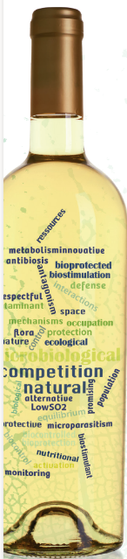
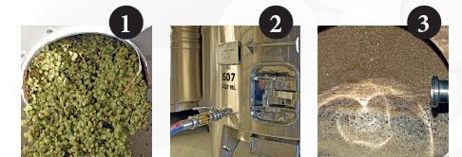
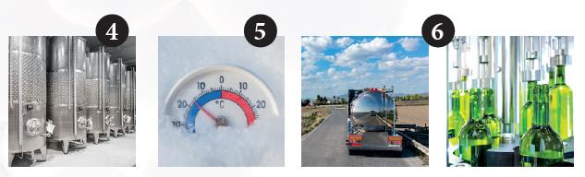







Prirodna rješenja za bijela & rose vina:
Alternativa za SO₂
Predfermentativna faza
Fermentatiacija
Bistrenje & Dozrijevenje
Skladištenje & Transport
Selekcionirai kvasac QTL
Selekcionirana MLF bakterija

Slide 2






Fokus na specifična biološka rješenja u pred – fermentativnoj fazi
Metschnikowia pulcherrima selekcionirana u Burgundiji
Zaštita od oksidacije i štetne mikroflore
Jedinstvena adsorcija O₂ & vezanja bakra
Specifčni inaktivni kvasac sa velikim saržajem glutationa
Zaštita bijelih i rose vina od oksidacije
Jedinstveni sadržaj nukleofila (uključujući glutation) sa sinergističkim djelovanjem & optimalnom biozaštitom
Isti zadatak: zaštititi bijeli i rose mošt u pred-fermentativnoj fazi
Komplementarno djelovanje
Komplementarno dodavanje

